Slide 1
PMP Business Angels

Slide 2
Προφίλ PMP Business Angels ltd
Η PMP Business Angels Ltd είναι μια εταιρεία συμμετοχών και συμβουλευτικών υπηρεσιών που ιδρύθηκε το 1999.
Έχει ως κύριο στόχο την προσφορά υψηλού επιπέδου Συμβουλευτικών και Εκπαιδευτικών υπηρεσιών για την ανάπτυξη του επιχειρηματικού κόσμου.
Κατέχει πολυετή εμπειρία σε συμμετοχή πολλών έργων που αφορούν Ευρωπαϊκές και Εθνικές επιχορηγήσεις για αναπτυξιακά έργα, την Ανάπτυξη ανθρώπινου δυναμικού, την Ανάπτυξη των επιχειρήσεων, την Καινοτομία, την Στρατηγική ανάπτυξη επιχειρήσεων και τη Διαχείριση επιχειρήσεων εκκολαπτηρίων.
Έχει διοργανώσει, αξιολογήσει και παρουσιάσει πολλά σεμινάρια σε θέματα Διοίκησης, Στρατηγικής, Επιχειρηματικότητας, Ανάπτυξης ηγετικών και διευθυντικών δεξιοτήτων, και άλλα σε Μεγάλες και Μικρομεσαίες επιχειρήσεις.

Slide 3
Το όραμά μας
Η PMP Business Angels Ltd έχει όραμα να αποδειχθεί ως ο «Επιχειρηματικός Άγγελος» σε ένα ευρύ φάσμα Συμβουλευτικών και Εκπαιδευτικών υπηρεσιών όπως η καθοδήγηση των επιχειρήσεων, η εξεύρεση πόρων για την πορεία τους, η στρατηγική ανάπτυξης τους, ο προγραμματισμός και τα σχέδια υλοποίησης τους.
Στο όραμα, ειδική αξία έχει η ανάπτυξη μακροχρόνιας, πολυδιάστατης σχέσης και στενής συνεργασίας με τους πελάτες που να στηρίζονται στην αμοιβαία εμπιστοσύνη, παράγοντες που εξασφαλίζουν την από κοινού επίτευξη των επιθυμητών στόχων προς όφελος της επιχείρησης / του οικονομικού φορέα και της οικονομίας γενικότερα.

Slide 4
Η αποστολή μας
Αποστολή μας είναι η συνεχής προσφορά Ποιοτικών Εξατομικευμένων Συμβουλευτικών υπηρεσιών και η Επαγγελματική Καθοδήγηση Μεγάλων και Μικρομεσαίων επιχειρήσεων με στόχο:
Τη συνεχή βελτίωση της ανταγωνιστικότητας και της παραγωγικότητάς τους.
Την αξιοποίηση των χρηματοδοτικών ευκαιριών προς όφελος τους.
Τη βελτίωση της αποτελεσματικότητας των στρατηγικών επιλογών τους.
Τη συνεχή εκπαίδευση των στελεχών τους.
Την ενίσχυση της διαχείρισης αλλαγών και πρόληψης / αντιμετώπισης κινδύνων.

Slide 5
Συνοπτική ανάλυση προσφερόμενων υπηρεσιών
Η PMP Business Angels Ltd εξειδικεύεται στις ακόλουθες υπηρεσίες Επιχειρηματικών Συμβουλών:
Εκπαίδευση – Σεμινάρια – Καθοδήγηση,
Συμμετοχή σε Ευρωπαϊκά και Εθνικά Προγράμματα Καθοδήγησης επιχειρήσεων για την Αξιοποίηση Ευρωπαϊκών και Εθνικών Επιχορηγήσεων(επιμέλειας και υποβολής προτάσεων)
Καθοδήγηση επιχειρήσεων για την Εξασφάλιση Δανεισμού,
Συμβουλευτική Καθοδήγηση / Μέντορινγκ (Mentoring) Επιχειρήσεων σε συνεχιζόμενη βάση,
Εκπόνηση επιχειρηματικών σχεδίων (Business Plans),
Εκπόνηση μελετών σκοπιμότητας/βιωσιμότητας (Feasibility Plans),
Εκπόνηση τεχνοοικονομικών μελετών,
Επιχειρησιακός προγραμματισμός και εκπόνηση στρατηγικών πλάνων & υπηρεσίες στρατηγικής υποστήριξης -εφαρμογή στρατηγικής,
Υπηρεσίες διαχείρισης έργων (project management),
Αποτίμηση αξίας επιχειρήσεων (company valuations)

Slide 6
Μερικές από τις επιτυχίες μας, σε αριθμούς (1/4)
Δημόσιος τομέας
Επιχειρησιακός & Στρατηγικός προγραμματισμός στο Δημόσιο και υρύτερο Δημόσιο Τομέα - Πέραν των 20.
Μελετών σκοπιμότητας/βιωσιμότητας τεχνοοικονομικών μελετών στο Δημόσιο Τομέα και σε Κοινότητες – Πέραν των 50.
Άλλες μελέτες: Ανθρώπινου δυναμικού/ Οργανωτικών δομών/ Αναδιοργάνωσης και μελέτες εξειδικευμένων σκοπών στο Δημόσιο και ευρύτερο Δημόσιο Τομέα. - Πέραν των 20.
Εκπαιδεύσεις διευθυντικών στελεχών στο Δημόσιο και ευρύτερο Δημόσιο Τομέα. - Από το 2002 πέραν των 4,000 εκπαιδευόμενων.

Slide 7
Μερικές από τις επιτυχίες μας, σε αριθμούς (2/4)
Ιδιωτικός τομέας
Καθοδήγηση επιχειρήσεων για την Αξιοποίηση Ευρωπαϊκών και Εθνικών Επιχορηγήσεων - Υποβολή προτάσεων σε Εθνικά και Ευρωπαϊκά Χρηματοδοτικά προγράμματα.
Σχέδιο Χορηγιών για «Ενίσχυση της ανταγωνιστικότητας των ΜΜΕ του Μεταποιητικού τομέα και άλλων στοχευμένων οικονομικών δραστηριοτήτων».
Πέραν των 300 Μικρομεσαίων Επιχειρήσεων - Επενδύσεις περίπου 8 Εκατομμυρίων.
ΜΕΤΡΟ 4.2: «Προστιθέμενη άξια στα γεωργικά προϊόντα. Δημιουργία και Εκσυγχρονισμός μονάδων μεταποίησης και εμπορίας γεωργικών προϊόντων».
Πέραν των 150 Μικρομεσαίων Επιχειρήσεων - Επενδύσεις 6 Εκατομμυρίων.
Σχέδιο «Ενίσχυσης Νεανικής και Γυναικείας Επιχειρηματικότητας».
Πέραν των 150 Αιτήσεων - Επενδύσεις 4 Εκατομμυρίων.
Μέτρο ΕΠΣΑ 3α - «Ενθάρρυνση της επενδυτικής δραστηριότητας και ενίσχυση της ανταγωνιστικότητας στον οινοποιητικό κλάδο» και «Επενδύσεις στις οινοποιητικές επιχειρήσεις».
Επενδύσεις 20 Εκατομμυρίων.

Slide 8
Μερικές από τις επιτυχίες μας, σε αριθμούς (3/4)
Ιδιωτικός τομέας
Σχέδιο Χορηγιών για «Ενίσχυση της Επιχειρηματικής Καινοτομίας».
Σχέδιο «Ψηφιακής Αναβάθμισης των Επιχειρήσεων» - Πέραν των 50 Αιτήσεων.
Διάφορα Σχέδια Υφυπουργείο Τουρισμού.
Διάφορα Σχέδια Αναπτυξιακών Εταιρειών: LEADER.

Slide 9
Μερικές από τις επιτυχίες μας, σε αριθμούς (4/4)
Ιδιωτικός τομέας
Επιχειρησιακός Προγραμματισμός - Εκπόνηση Επιχειρηματικών Σχεδίων (Business Plans), Μελετών Σκοπιμότητας/Βιωσιμότητας (Feasibility Plans), Τεχνοοικονομικών Μελετών Μικρών, Μικρομεσαίων, Μεγάλων επιχειρήσεων και Κοινοτήτων - Πέραν των 200 Μελετών.
Υπηρεσίες Στρατηγικής Υποστήριξης -Εφαρμογή Στρατηγικής.
Εκπόνηση Στρατηγικών Πλάνων (Strategic Plans) - Πέραν των 100.
Αποτίμηση Αξίας Επιχειρήσεων (Company Valuations) - Πέραν των 100.
Καθοδήγηση επιχειρήσεων για την Εξασφάλιση Δανεισμού - Πέραν των 300.
Συμβουλευτική Καθοδήγηση / Μέντορινγκ (Mentoring) Επιχειρήσεων σε συνεχιζόμενη βάση.
Υπηρεσίες Προετοιμασίας δημοσιοποίησης εταιρειών στη Ν.Ε.Α Αγορά του Χρηματιστηρίου Αξιών Κύπρου.

Slide 10
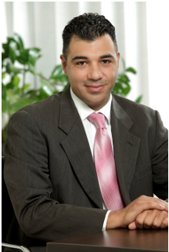
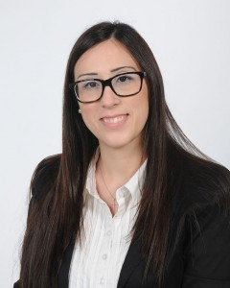
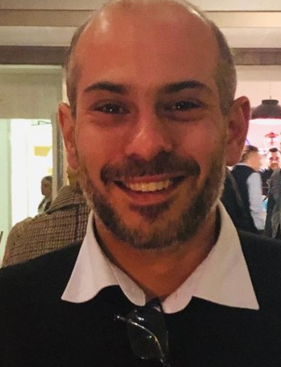
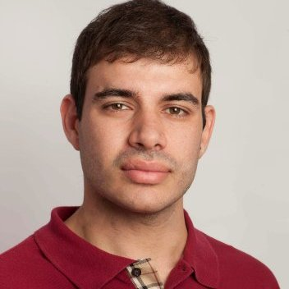
Η ομάδα μας - PMP Business Angels LTD
CEO : Παύλος Ιωσηφίδης
Director & Senior Project Manager : Ιωάννα Γιαννάκου
Digital Business' Analyst And Marketing Consultant : Ηρακλής Ηρακλέους
Business Consultant : Αιμίλιος Χριστοφίδης
Άλλοι εξωτερικοί συνεργάτες.

Slide 11
PMP Business Angels Success Stories

Slide 12
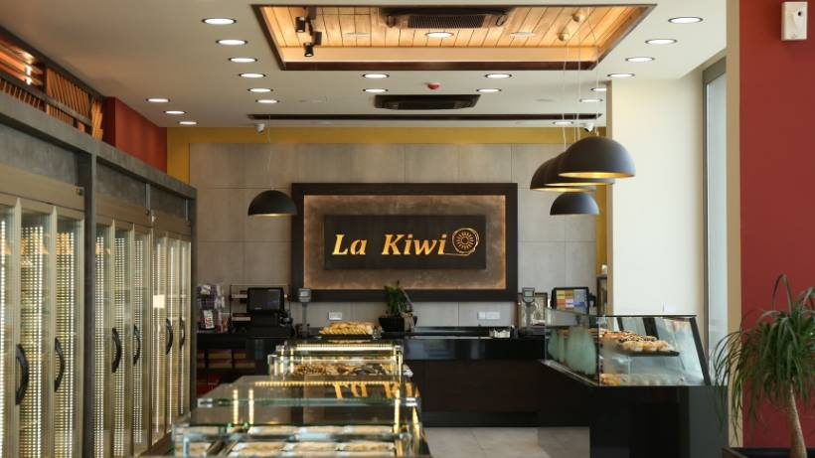
Εξασφάλιση επιχειρηματικών Δανείων
Confectionery “La Kiwi”
Επιχειρηματικό Δάνειο για ανέγερση νέων ιδιόκτητων κτηρίων.
Από το 1993, το La Kiwi προσφέρει υψηλής ποιότητας παραδοσιακά προϊόντα Ζαχαροπλαστικής και Αρτοποιίας.
Οι γευστικές χειροποίητες, σπιτικές και πάντα φρέσκες δημιουργίες του προσφέρουν μοναδικές γεύσεις στο καταναλωτικό του κοινό εδώ και 23 χρόνια!
Προσφέρει μια σειρά από προϊόντα που αφορούν γαμήλιες δεξιώσεις, βαφτίσεις, γενέθλια, τούρτες, ατομικά γλυκά και είδη αρτοποιίας.

Slide 13
Επιχειρηματικός σχεδιασμός
ΗΛΙΟΠΟΥΛΟΣ, ΙΑΚΩΒΟΥ-ΚΟΥΡΤΕΛΛΑΡΗ,ΚΟΥΡΟΥΚΛΑΡΗ,ΧΑΤΖΗΓΙΑΣΕΜΗ Ο.Ε.Π.Ε.
ConfiDent Dental Care Centre
Επιχειρηματικός Σχεδιασμός για συγχώνευση επαγγελματιών οδοντιάτρων σε μία οδοντιατρική κλινική.
Η Οδοντιατρική κλινική ConfiDent Dental Care ιδρύθηκε τον Ιανουάριο του 2015 από έμπειρους οδοντιάτρους που μοιράζονται μια κοινή φιλοσοφία στην αντιμετώπιση των οδοντιατρικών ασθενών: "Την παροχή υψηλής ποιότητας, εξειδικευμένων οδοντιατρικών υπηρεσιών, βασισμένων σε τεκμηριωμένες επιστημονικές γνώσεις σε ένα ειδικά διαμορφωμένο μοντέρνο και άνετο χώρο".

Slide 14
Σχέδιο χορηγιών για ενίσχυση της ανταγωνιστικότητας των ΜΜΕ του μεταποιητικού τομέα και άλλων στοχευμένων οικονομικών δραστηριοτήτων
D&M DentalWay Laboratories Ltd
Ετοιμασία και υποβολή αίτησης συμμετοχής,
Εκπόνηση τεχνοοικονομικής μελέτης για εκσυγχρονισμό εγκαταστάσεων και νέου σύγχρονου εξοπλισμού.
Η εταιρεία D&M DENTALWAY LABORATORIES LTD είναι ένα σύγχρονο οδοντοτεχνικό εργαστήριο. Η κύρια δραστηριότητα του εργαστηρίου είναι η παραγωγή-κατασκευή τεχνητών δοντιών και προσθέσεων.

Slide 15
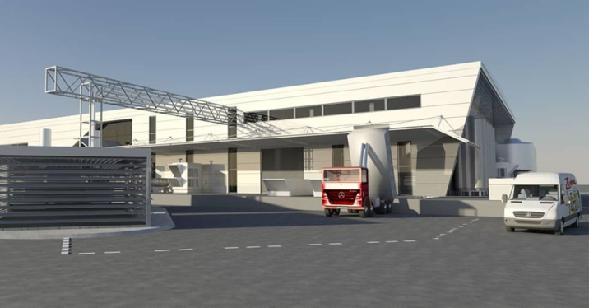
Σχέδιο ενθάρρυνσης της επενδυτικής δραστηριότητας και ενίσχυσης της ανταγωνιστικότητα στον Οινοποιητικό κλάδο (1/3)
Όμιλος Λαϊκού – ΛΟΕΛ Βιομήχανοι LTD
Ετοιμασία και υποβολή αίτησης συμμετοχής,
Εκπόνηση τεχνοοικονομικής μελέτης για δημιουργία ενός υπερσύγχρονου οινοποιείου/Ανέγερση νέων κτηριακών εγκαταστάσεων στη Βιομηχανική περιοχή του Δήμου Ύψωνα.
Ο Όμιλος Λαϊκού ιδρύθηκε το 2002 με την ενοποίηση των εταιρειών Λαϊκόν Καφεκοπτείον, ΛOΕΛ και Printco καθώς και των θυγατρικών τους εταιρειών δημιουργώντας έναν από τους μεγαλύτερους Ομίλους εταιρειών στη Κύπρο. Οι τομείς δραστηριοποίησης του Ομίλου Λαϊκού είναι η παραγωγή, εισαγωγή, εμπορία και διανομή τροφίμων και ποτών, η κατασκευή και εμπορία πλαστικών συσκευαστικών υλικών, τσαντών και τυπογραφικές δραστηριότητες και η εισαγωγή και εμπορία βιομηχανικών και οικιακών κλιματιστικών και βιομηχανικής ξυλείας.

Slide 16
Σχέδιο ενθάρρυνσης της επενδυτικής δραστηριότητας και ενίσχυσης της ανταγωνιστικότητας στον Οινοποιητικό κλάδο (2/3)
Winestories Ltd - Οινοποιείο Ζαμπάρτας
Ετοιμασία και υποβολή αίτησης συμμετοχής,
Εκπόνηση τεχνοοικονομικής μελέτης για εκσυγχρονισμό εγκαταστάσεων και αγορά νέου σύγχρονου εξοπλισμού.
Το Οινοποιείο Ζαμπάρτας είναι ένα από τα πιο διάσημα και επιτυχημένα οινοποιεία στην Κύπρο. Το Οινοποιείο Ζαμπάρτας ιδρύθηκε το 2006 στον Άγιο Αμβρόσιο στη Λεμεσό. Αποτελεί την επιτομή μιας επιτυχημένης καριέρας του Άκη Ζαμπάρτα στην οινοποιητική βιομηχανία της Κύπρου. Η κύρια δραστηριότητα της επιχείρησης ήταν και παραμένει η παραγωγή ποιοτικών κρασιών από κυπριακές και σε λιγότερο βαθμό διεθνείς ποικιλίες σταφυλιών.

Slide 17
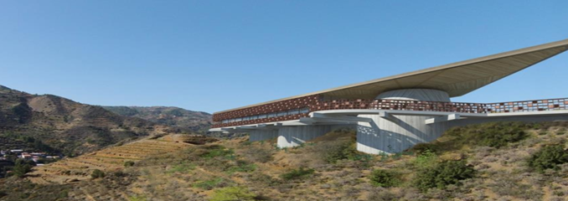
Σχέδιο ενθάρρυνσης της επενδυτικής δραστηριότητας και ενίσχυσης της ανταγωνιστικότητας στον Οινοποιητικό κλάδο (3/3)
Οινοποιείο V.V Lampadistis Wineries Ltd
Ετοιμασία και υποβολή αίτησης συμμετοχής,
Εκπόνηση τεχνοοικονομικής μελέτης για δημιουργία σύγχρονου οινοποιείου.
Ο πρώην κοινοτάρχης κ. Γιάννης Παπαδούρης είναι ο άνθρωπος που βρίσκεται πίσω από το θαύμα που συντελείται σήμερα σε αυτή την πανέμορφη γραφική κοινότητα της περιοχής της Μαραθάσας, την κοινότητα Καλοπαναγιώτη.

Slide 18
Στήριξη νέων επιχειρήσεων (σχέδιο ενίσχυσης της νεανικής και γυναικείας επιχειρηματικότητας – νέας επιχειρηματικής δραστηριότητας) (1/2)
ΚαφεΟίνος
Ετοιμασία και υποβολή αίτησης συμμετοχής,
Εκπόνηση επιχειρηματικού πλάνου
Για εξασφάλιση χορηγίας του παραδοσιακού καφενείου KαφεOίνος / KafeOinos στον υπέροχο Kαλοπαναγιώτη!
Το KafeOinos βρίσκεται στο χωριό Καλοπαναγιώτης, το οποίο απέχει λίγα λεπτά από το Τρόοδος και προσφέρει καλό καφέ, σπιτική λεμονάδα, τοπικά κρασιά και άλλα τοπικά εδέσματα. Το στιλ του συνδυάζει ρετρό και μοντέρνα διακόσμηση με ένα μεγάλο τζάκι στο κέντρο.
Όταν υλοποιούνται τα όνειρα νεαρών επιχειρηματιών, νιώθουμε τιμή που συμβάλαμε και εμείς με τον δικό μας τρόπο αλλά παράλληλα και περηφάνια για την υλοποίηση των Επιχειρηματικών ιδεών τους !!!

Slide 19
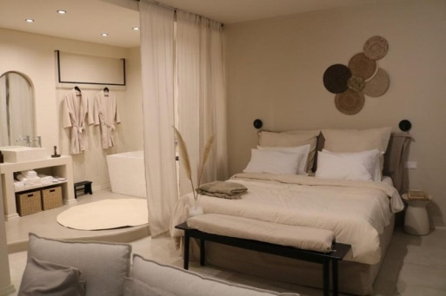
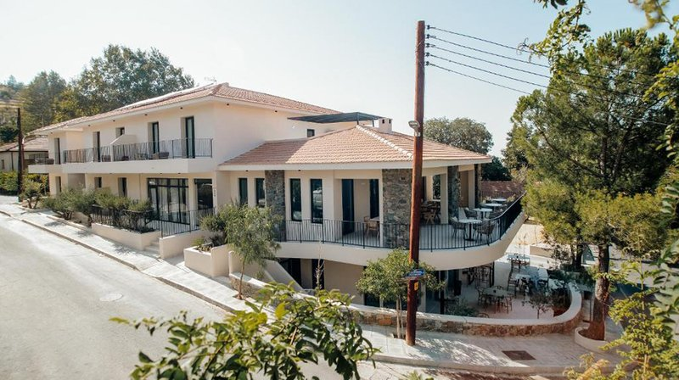
Στήριξη νέων επιχειρήσεων (σχέδιο ενίσχυσης της νεανικής και γυναικείας επιχειρηματικότητας – νέας επιχειρηματικής δραστηριότητας (2/2)
Thymises Boutique Hotel, Γαλάτα - Λευκωσία
Ετοιμασία και υποβολή αίτησης συμμετοχής για εξασφάλιση χορηγίας του ξενοδοχείου Thymises Boutique Hotel στην κοινότητα Γαλάτας.
Εκπόνηση επιχειρηματικού πλάνου.

Slide 20
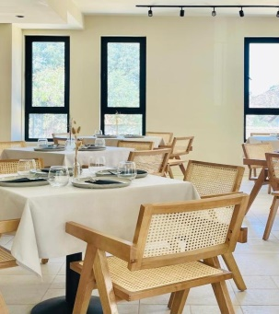
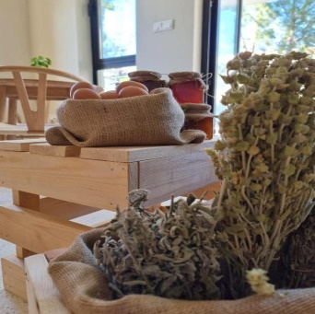
ΠΑΑ 2014-20202, Δράση 19.2.2 - «δράσεις ενίσχυσης επενδύσεων για μη γεωργικές δραστηριότητες» τοπικό πρόγραμμα LEADER ΟΤΔ ΤΡΟΟΔΟΥΣ
Thymises Boutique Hotel, Γαλάτα - Λευκωσία
Ετοιμασία και υποβολή αίτησης συμμετοχής για εξασφάλιση χορηγίας του καταστήματος παραδοσιακών προιόντων και του εστιατορίου στο ξενοδοχείο Thymises Boutique Hotel στην κοινότητα Γαλάτας.
Εκπόνηση επιχειρηματικού πλάνου.

Slide 21
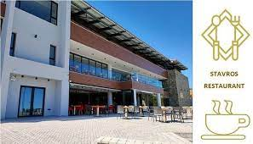
ΠΑΑ 2014-20202, ΔΡΑΣΗ 19.2.2 - «δράσεις ενίσχυσης επενδύσεων για μη γεωργικές δραστηριότητες» τοπικό πρόγραμμα leader LEADER ΟΤΔ ΤΡΟΟΔΟΥΣ
Stavros Restaurant, Πεδουλάς - Λευκωσία
Ετοιμασία Και υποβολή αίτησης συμμετοχής για εξασφάλιση χορηγίας του εστιατορίου STAVROS στην κοινότητα Πεδουλά.
Εκπόνηση επιχειρηματικού πλάνου.

Slide 22
Σας ευχαριστώ !!!
Παύλος Ιωσηφίδης,
CEO
PMP Business Angels Business Consultants

